Slide 1


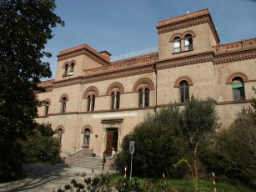
Gruppo II-
Fisica Astroparticellare e dei Neutrini
Bologna, 21/7/2014
Assemblea di Sezione
M. Spurio

Slide 2
Gruppo 2- Novità
Cambio di presidente di commissione nel 2014: Roberto Battiston → Marco Pallavicini (GE)
Forte impulso dalle attività di What Next
Nuove sigle in apertura
DRAFT Agenda 24-07-2014
10.00 JUNO G. Ranucci
10.30 LSPE P. De Bernardis
11.00 ASSIONI G. Carugno
11.30 COLD ATOMS Inguscio, Stringari
12.00 CTA A. De Angelis
12.30 SHIP G. De Lellis
14.15 EUCLID L. Valenziano
14.40 LIMADOU R. Sparvoli
15.05 LHAASO P. Di Sciascio

Slide 3
Sigle di CSN2 in Sezione
Ricercatori e Tecnologi FTE nel 2014
AMS-02 Ricerca antimateria nello spazio 3.8 FTE
KM3 Telescopi di neutrini 6.9 FTE
CUORE decadimento ββ senza neutrini 2.0 FTE
LVD ai LNGS : Rivelazione collassi gravitazionali 1.8 FTE
OPERA ai LNGS: Oscillazioni neutrini 2.9 FTE
XENON ai LNGS : Ricerca materia oscura 5.3 FTE
NESSiE 1.1 FTE
COSMO-Wnext 0.6 FTE
Limadou 1.5 FTE
33 ricercatori + 9 tecnologi = 26.0 FTE
(24.4 FTE nel 2013)
Notes:
significativa presenza

Slide 4
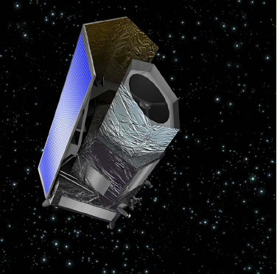
Cosmo-Wnext (partecipazione INFN a EUCLID/PLANCK)
Euclid is a survey mission to study the origin Universe’s accelerating expansion.
It will map large-scale structure over the last 10 Gy allowing to investigate the nature of Dark Energy, Dark Matter and gravity using the Weak gravitational Lensing (WL) and the Baryon Acoustic Oscillation (BAO)
Lunch: 2020 in the L2 position
Instruments for the 1.2 m aperture Korsch telescope:
• visual instrument (VIS): 36 CCDs with a resolution < 2 arcsec
• Near infrared Instrument (NISP): operate in the range 1.1-2.0 μm, spectral resolution λ/Δλ ~250.
The VIS and NISP operate in parallel.
The NISP performs spectroscopy and photometry measurements in sequence by selecting a grism wheel in case of spectroscopy and a filter wheel in case of photometry

Slide 5
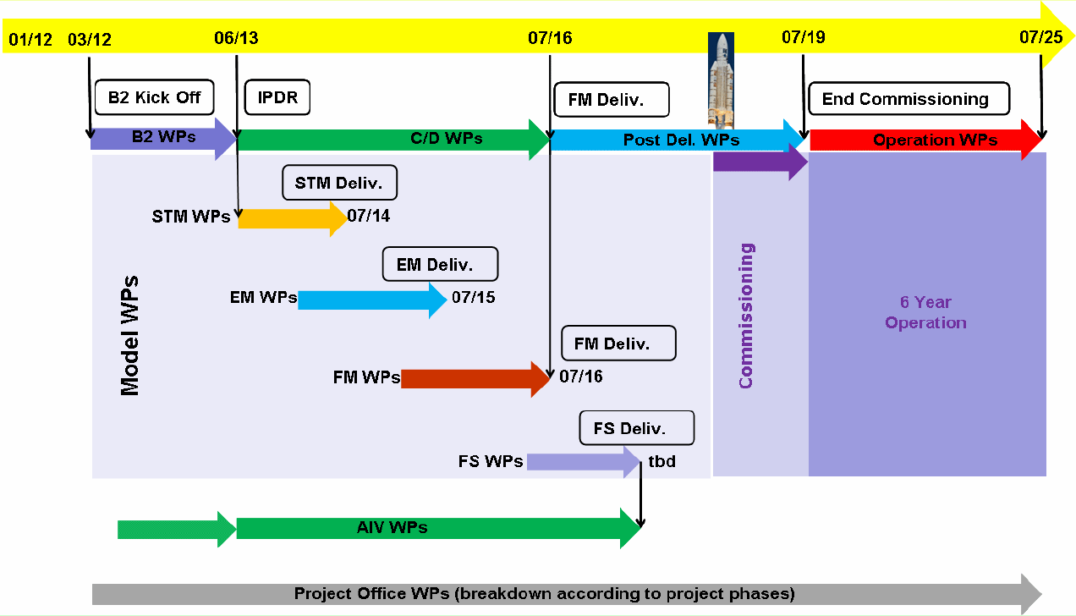
EUCLID:
Attualmente finanziato tramite accordi triennali ASI con INAF (istituto capofila) e UniBo-Dip.Astronomia (10%). Scadenza: agosto 2015
Attività in cui gruppi INFN coinvolti
  Warm Electronics del NISP
  Science Ground System Project Office + Science Data Center Italiano e supporto alle simulazioni

Slide 6
EUCLID: Partecipazione INFN
Contatti INFN-INAF avviati a Maggio
Sezioni di Bologna e Padova
Bologna: MS, G. Sirri, L. Patrizii, A. Margiotta, T. Chiarusi
APERTURA ASSOLUTA A TUTTI GLI INTERESSATI
Coinvolgimento in attività di Assemblaggio, Integrazione e Verifica (AIV)
Necessaria camera pulita di classe 8 (100,000) ad accesso controllato di circa 25 m² per ospitare le scatole di elettronica da integrare con il simulatore del piano focale sviluppato a Padova (Astronomia) e il suo sistema di criogenia (~100K)
Dove installarlo (Padova o Bologna) è in discussione.
Si richiede (quantitativamente in definizione)
  – supporto elettronica
  – supporto per il calcolo

Slide 7
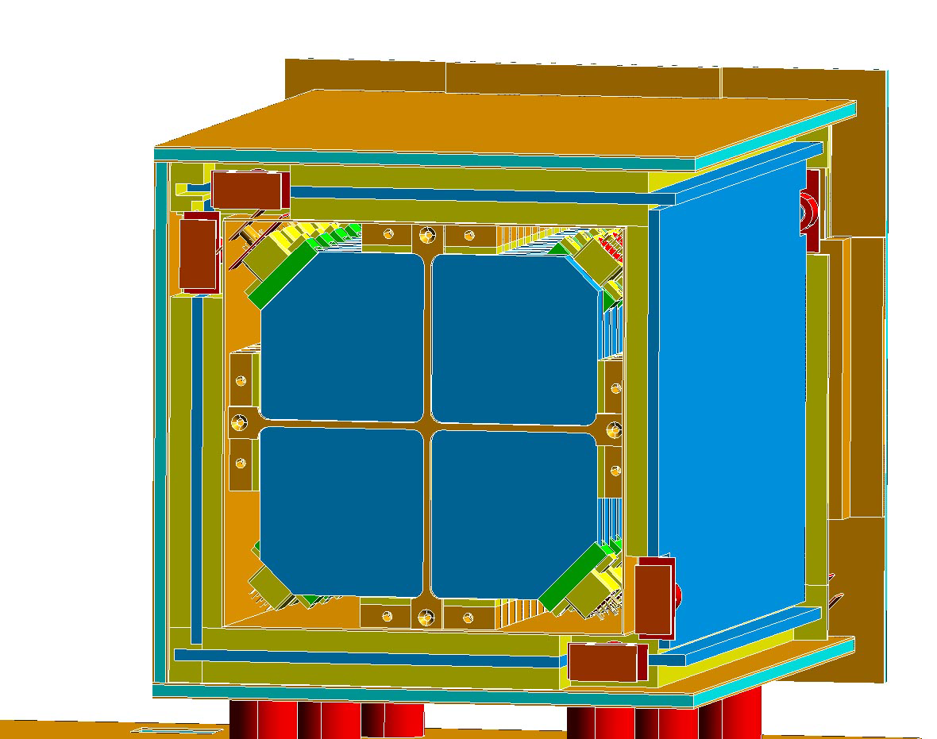
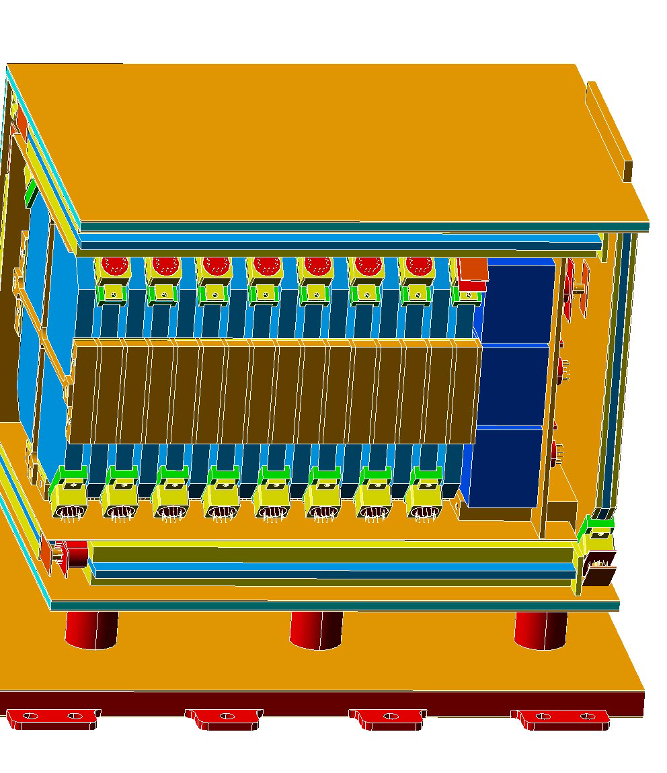
Limadou: Progetto premiale ASI-INFN-INGV 2012
Misura del flusso di RC in coincidenza con terremoti
cristalli
LYSO
Scintillatori
Lettura con PMT su due angoli

Slide 8
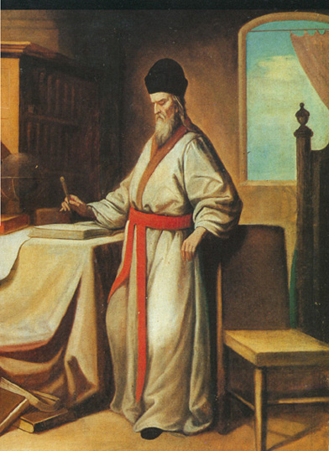
LIMADOU
A. Contin , P. Gasperini ,A. Margiotta, L. Patrizii, I. D'Antone ,M. Guerzoni , G. Laurenti
Attività italiane 2014:
30/6-1/7/2014: prima riunione del Joint Working Group italo-cinese
Definizione del rivelatore: calorimetrico (senza magnete)
Ottobre 2014: Engineering Model (EM)
Attività in Sezione 2014:
Test di lettura degli scintillatori (goal: Risoluzione in energia 10% @ 5 MeV)
Disegno meccanico (attualmente in stadio avanzato)
Costruzione meccanica e test calorimetro EM
Attività previste 2015:
Marzo 2015: Qualification Model (QM)
Settembre 2015: Flight Model (FM)
Attività in Sezione 2015:
Studio risultati EM
Disegno, costruzione meccanica QM
Studio risultati QM
Disegno e costruzione meccanica FM
Officina Meccanica
Competenze : Tecnico meccanico FTE: 0.8
Progettazione Meccanica
Competenze : Disegnatore FTE: 1
Competenze : Ingegnere FTE: 0.2
Elettronica
Competenze : Tecnico elettronico FTE: 0.8

Slide 9
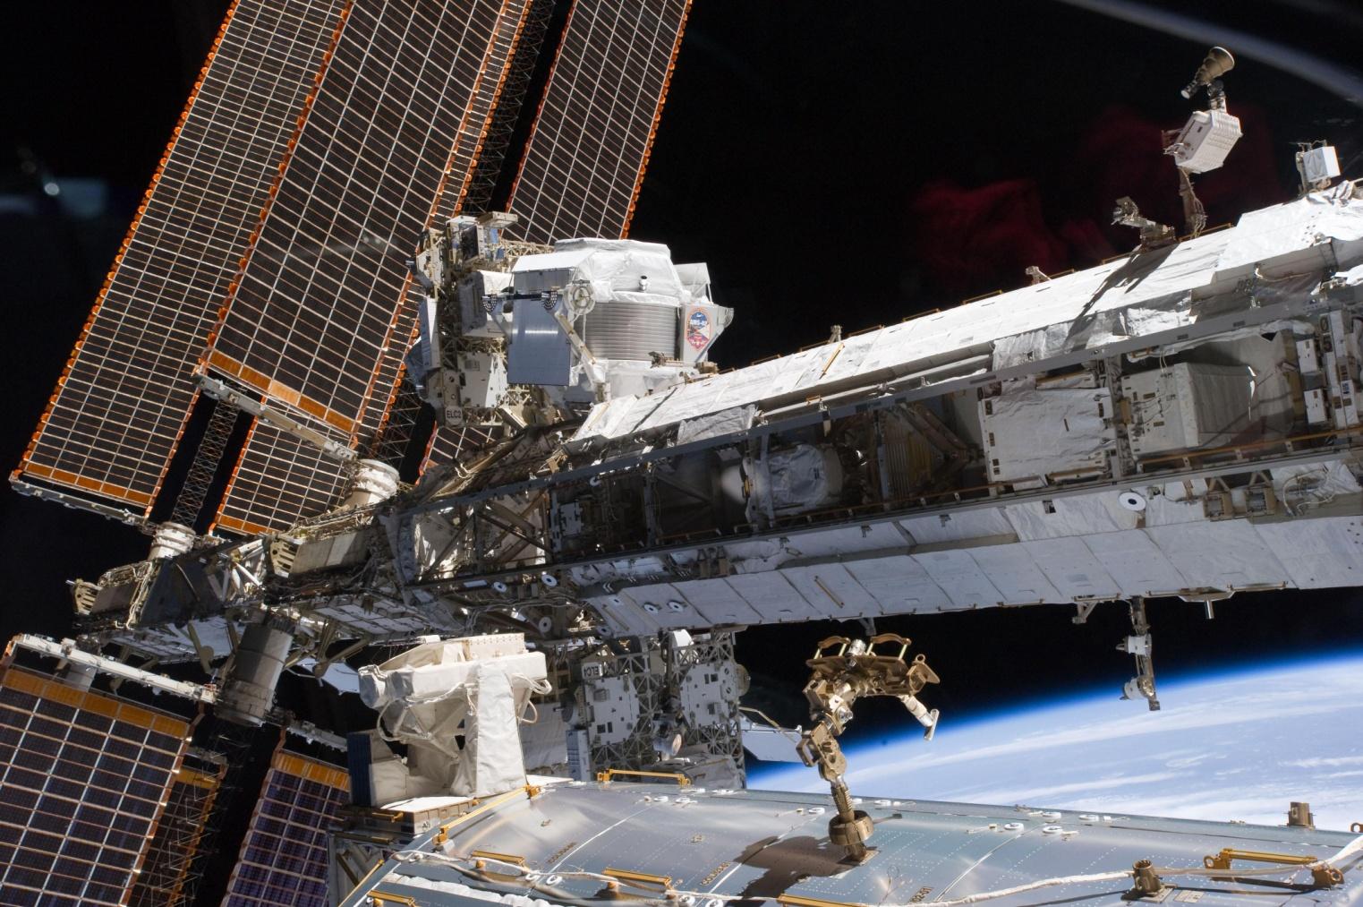
AMS- 02
Nessuna richiesta in sezione (calcolo richiesto a parte – CNAF)

Slide 10
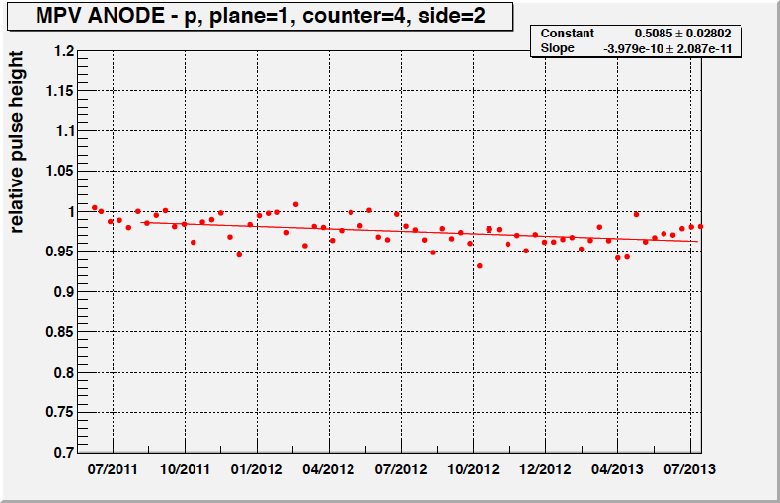
AMS- Attività
Attività 2014/2015:
Analisi dati: paper in preparazione:
  frazione positroni
  elettroni
  positroni
  all electrons
  protoni
  He
  rapporto B/C
  rapporto C/O
Attività in Sezione 2014:
Ricalibrazione TOF
Sviluppo modello GALPROP/DRAGON
Attività in sezione 2015:
Sviluppo modello GALPROP/DRAGON
Partecipazione What Next Dark Matter

Slide 11
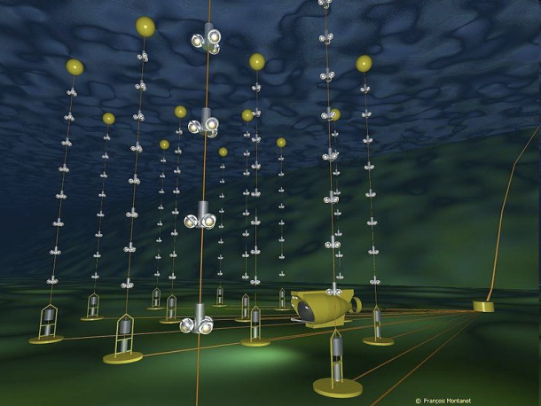
KM3 – Telescopi di neutrini
Consorzio Europeo
fine febbraio 2012
ricerca di neutrini astrofisici da sorgenti galattiche ed extrag.
flusso diffuso di neutrini
ricerca indiretta di dark matter
osservatori multidisciplinari
(scienze della Terra e del Mare)
ANTARES
NEMO
KM3NeT
KM3
ANTARES
KM3NeT
Detector al largo di Marsiglia. In presa dati dal 2006.
M. Spurio : Deputy Spokesman
A. Margiotta : Steering Committee, coordinatore Monte Carlo

Slide 12
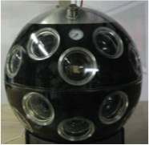
KM3NeT
Servizio | FTE mesi | Periodo
Elettronica | 4 | Durante l’anno
Calcolo e reti | 4 | Durante l’anno
Telescopio al largo di Capo Passero – 3500 m profondità
Attualmente in acqua a Capo Passero: 1 mini TORRE + 1 mini stringa
Finanziamento→ 8 torri – 6 PMTs/torre
+ 24 stringhe – 18 multiPMT/stringa
T. Chiarusi: responsabile DAQ
A. Margiotta : Conf. & Outreach Comm
MILESTONES 2015:
31 ott 2014 : costruzione 2 torri
30 nov 2014 : costruzione prima stringa
31 dic 2014 : installazione e messa in opera di 2 torri a Capo Passero
31 mag 2015 : integrazione e installazione di altre 6 torri a Capo Passero
30 set 2015 : installazione 4 stringhe a Capo Passero
31 dic 2015 : completamento costruzione di tutti I multi PMT

Slide 13

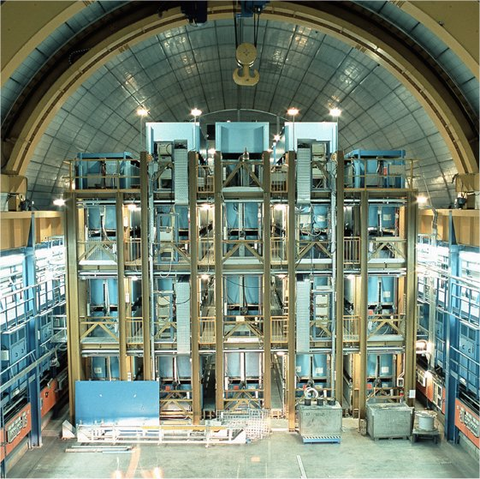
LVD
Ricerca di SN: No ν burst di neutrini –
7212 giorni (1992-2013) livetime
Il limite corrispondente: 0.116 y⁻¹ al 90% C.L.
Limite più stringente da osservazione diretta
Programma e impegni 2014-15:
Acquisizione dati con la massima massa attiva ed efficienza.
Misura flusso neutroni in piombo
Componenti e FTE per 2015:
P. Antonioli, G. Bari, E. Bressan, M. Garbini, P. Giusti, R. Persiani, G. Sartorelli, M. Selvi, A. Zichichi.
Servizio | FTE | Periodo
Elettronica | 1.0 mese/uomo | Durante l’anno
Servizio Tecnico Generale | 1.0 mese/uomo | Durante l’anno
Officina Meccanica | 2.0 mesi/uomo | Durante l’anno
Calcolo e reti | 1.0 mese/uomo | Durante l’anno

Slide 14

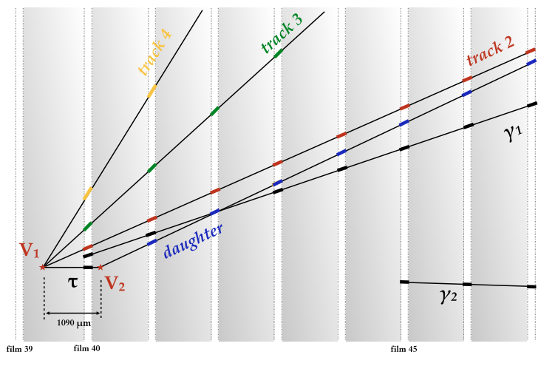
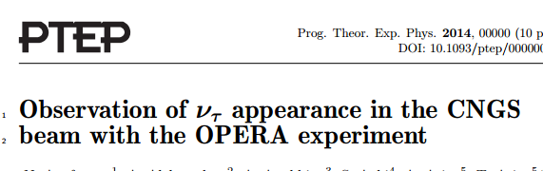
OPERA
Il fascio CNGS - 5 anni di presa dati 2008 ÷ 2012
965 giorni, 18 x 10¹⁹ 20% meno del nominale atteso (22.5)
Analisi Dati in OPERA (19505 interazioni di neutrino)
Oscillazioni ν_{µ}→ν_{τ} canali τ→h , τ →3h , τ →μ
4σ significance
for ν_{τ} appearance
4 Candidati Osservati (attesi: 2.1, fondo 0.23 )
2014: 4th ν_{τ} candidate (𝝉→h)
Submitted
13 Jul 2014

Slide 15
OPERA a Bologna
Misura delle emulsioni in Laboratorio (NB: L’acquisizione continua…!)
“Consorzio” Bologna+Padova : 2 siti , un unico laboratorio : 800 Brick misurati
7 Sistemi di Scanning + 4 Robot per il montaggio delle lastre
Infrastruttura di calcolo per la ricostruzione a Bologna (40 cpu + 50 TB)
Ricostruzione ed Analisi degli eventi assegnati a Bologna/Padova
Attività ai LNGS Scanning Station e Sviluppo Emulsioni : ~ 1 anno-uomo
parallelamente a Gennaio 2015 inizia la smontaggio dell’apparato.
Ricerca Oscillazioni ν_{µ}→ν_{e} e ν_{µ}→ν_{τ} in presenza di neutrino sterile (3+1) (M. Tenti)
Misura della carica di muoni atmosferici alla scala del TeV (N.Mauri) PUBBLICATO
L.Patrizii : chair dell’Editorial Board
Servizio | Mesi-Uomo | Periodo
Elettronica | 6 | durante l’anno
Servizio Tecnico Generale | 36 | tutto 2015
Officina Meccanica | 1 | durante l’anno
Calcolo e reti | 6 | durante l’anno

Slide 16

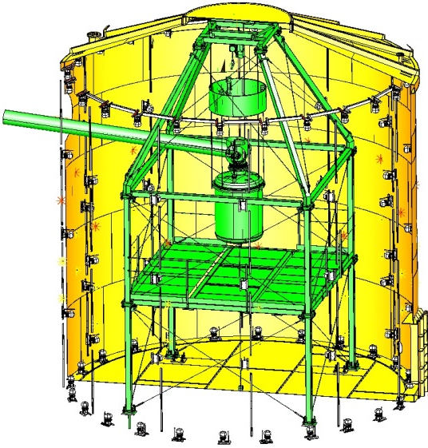
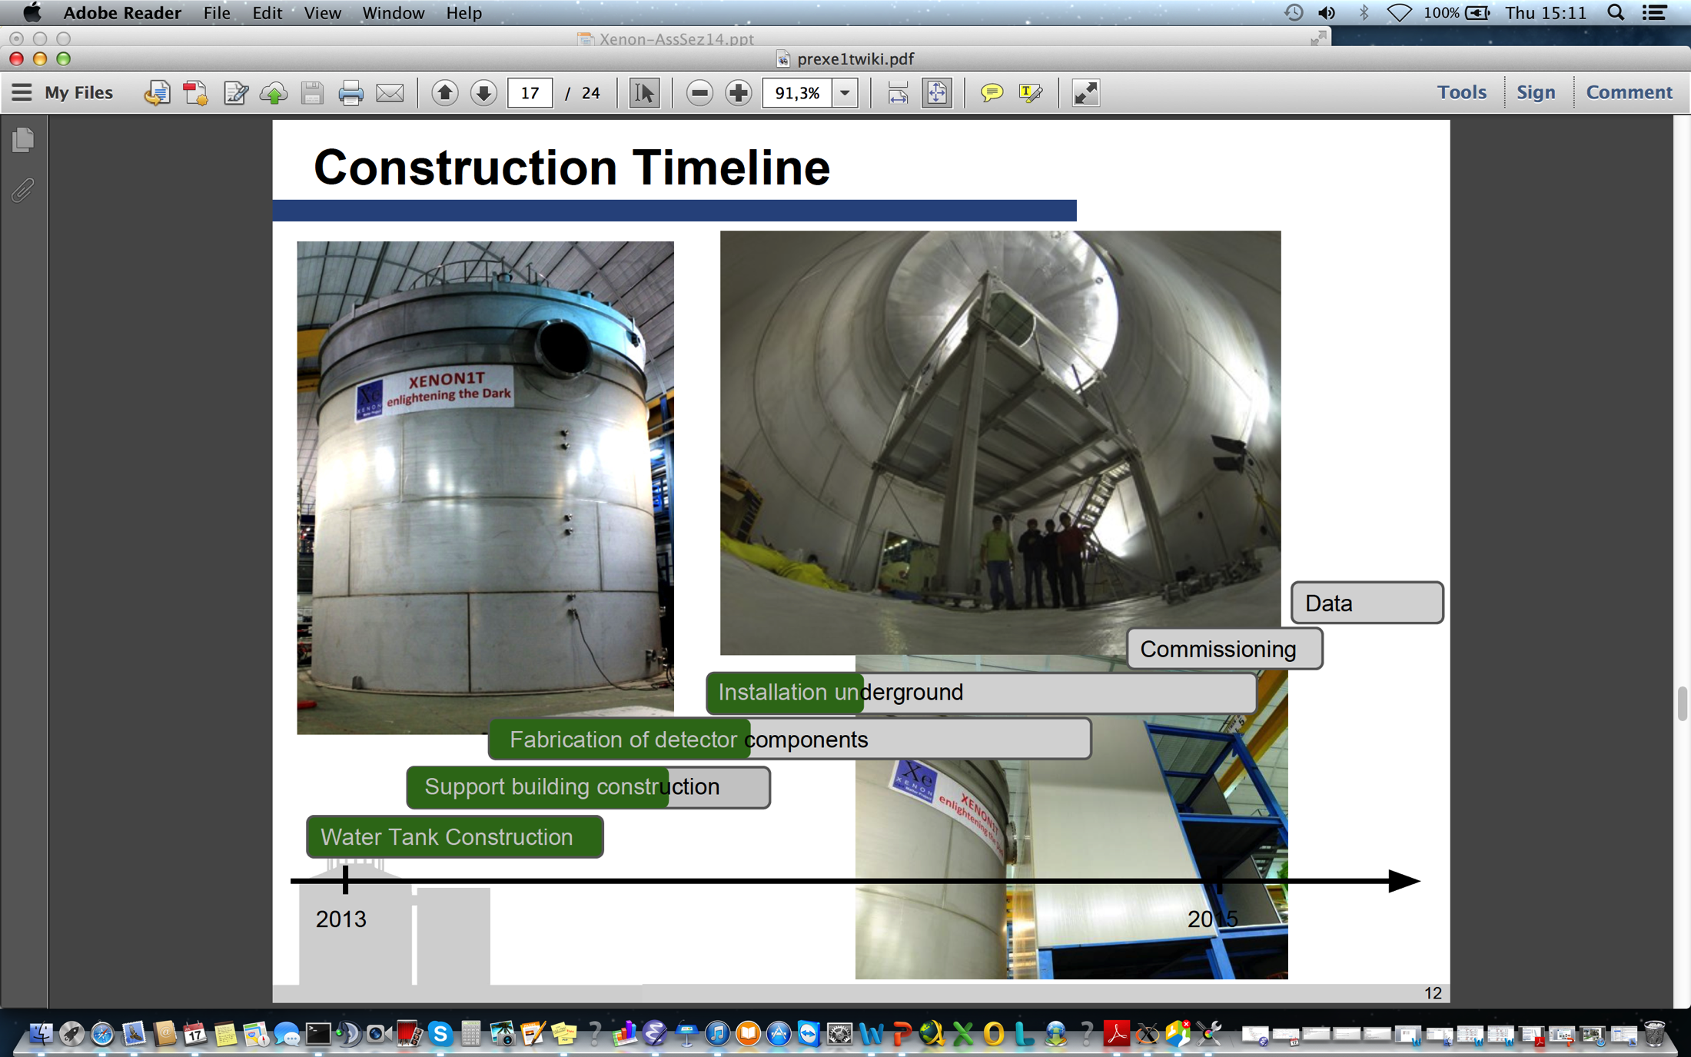
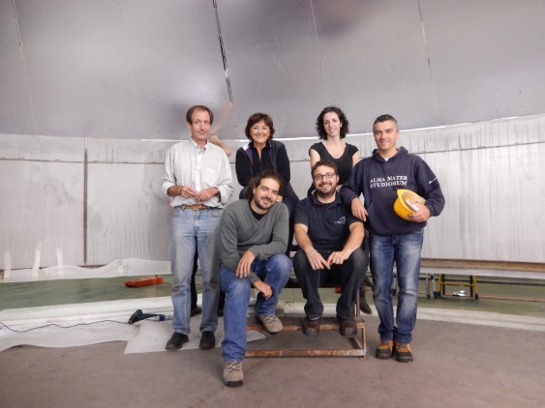
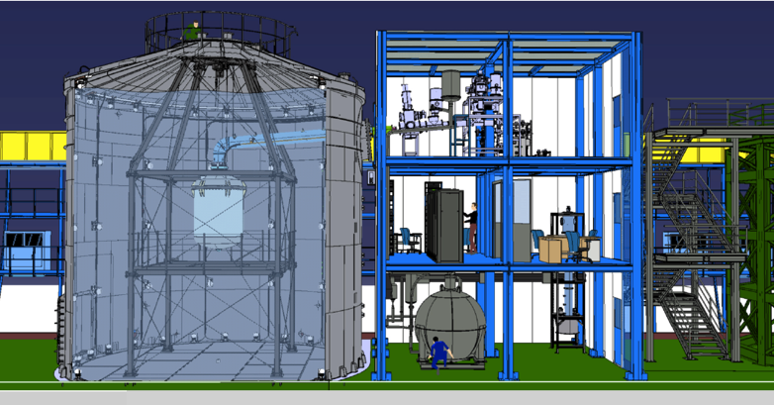
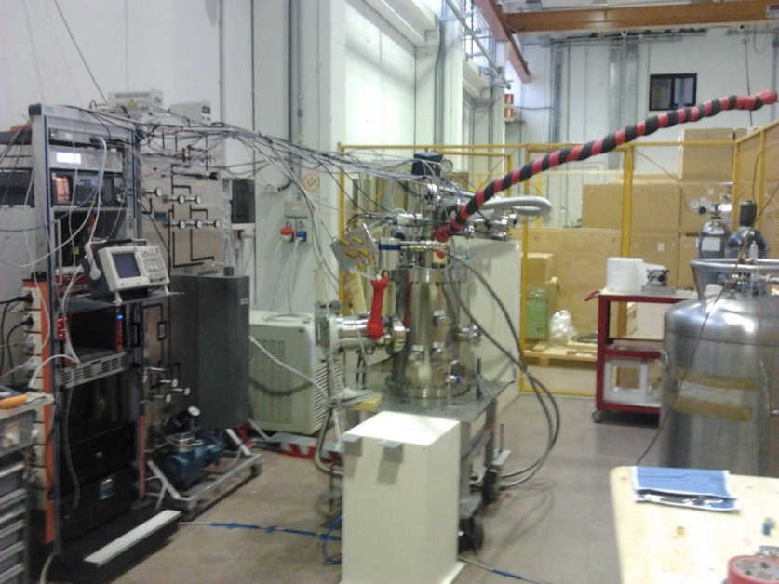
XENON1T@LNGS: Construction Started!
Programma e impegni 2014-15 (responsabilità Bologna):
Installazione commissioning e inizio presa dati del sistema di Veto
Studio della shape dei segnali S1 e S2 tramite simulazioni MC, generazione delle waveforms e preparazione tool analisi dati.
Test di vari componenti della TPC di XENON1T (griglie, connettori alta tensione, PMT, feedthrough per l’HV) presso il CryoLab
installato presso i Laboratori Esterni del Gran Sasso.

Slide 17

XENON- Richieste ai servizi
F. Agostini, P. Di Gangi, M. Garbini, F.V. Massoli, G. Morana, R. Persiani, G. Sartorelli, M. Selvi
Servizio | FTE | Periodo
Elettronica | 1 mese/uomo | Durante l’anno
Servizio Tecnico Generale | 5 mesi/uomo | Durante l’anno
Officina Meccanica | 4 mesi/uomo | Durante l’anno
Calcolo e reti | 2 mesi/uomo | Durante l’anno
Progettazione meccanica | 3 mesi/uomo | Durante l’anno
GRAZIE A TUTTI PER IL PREZIOSO LAVORO SVOLTO, CHE CHIEDIAMO DI CONTINUARE
IL 2015 SARA’ UN ANNO MOLTO IMPORTANTE PER XENON: DOVREMO COMPLETARE
L’INSTALLAZIONE E FINALMENTE INIZIARE LA PRESA DATI

Slide 18

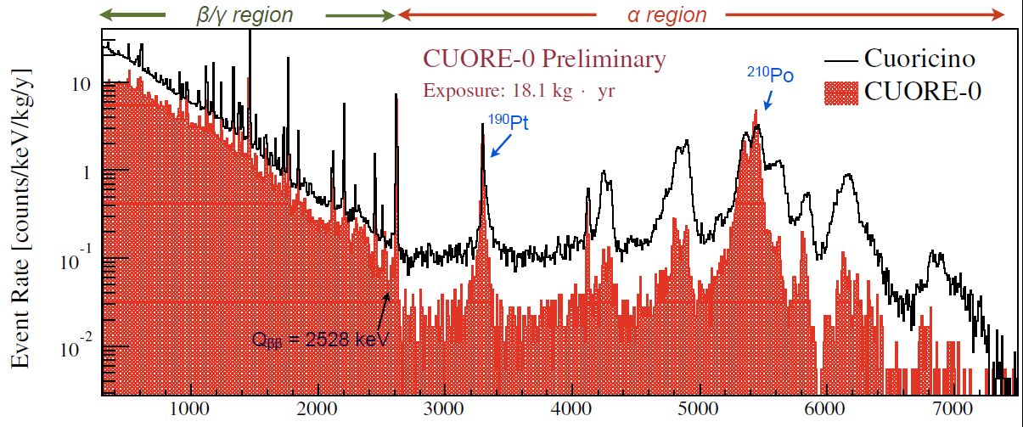
CUORE: 0νββ
Cuore-0: (una torre di Cuore) in presa dati da Novembre 2013
Cuore-0 background
Riduzione evidente del fondo rispetto a Cuoricino:
Un fattore 6 della contaminazione superficiale
Un fattore ~2.5 nella regione di interesse
Energy resolution:
ΔE ~ 5.2 keV FWHM @ 2615 keV => Cuore goal reached
Energy [keV]
Assemblaggio 19 torri: completato
Commissioning del criostato: in corso
Inizio presa dati: 2015
CUORE
Partecipazione al commissioning del criostato di Cuore
Partecipazione alla presa dati di Cuore0 e Cuore
Attività per lo Slow Control dell’esperimento:
  implementazione applicativo per la supervisione dei PC/PLC e di tutti i processi
  contributi alla implementazione della “intelligenza” nel sistema di supervisione
  (gestione di allarmi basati su informazioni complesse, analisi preliminare dati)
CUORE-Bologna:
Ringraziamo l’ufficio tecnico, l’officina meccanica, il laboratorio di elettronica
(Mauro Lolli in particolare) e l’amministrazione per i preziosi contributi.

Slide 19
CUORE
  Stefano Zucchelli.….. 45% Marco Guerzoni…….. 10%
  Giacomo Bari ………. 50% Franco Semeria……... 10%
  Milena Deninno ….… 40% Antonio Chiarini ….… 30%
  Niccolo’ Moggi…..….. 40% Francesca Del Corso 25%
  Carlo Crescentini ….. 10% Severino Finelli……… 25%
  Totale FTE (Ricercatori e Tecnologi) 2.0
Servizio | FTE | Periodo
Elettronica
Servizio Tecnico Generale
Officina Meccanica | 0.3 | distribuito su 12 mesi
Progettazione meccanica | 0.25 | “ “
Calcolo e reti | 0.25 | “ “

Slide 20
NESSiE (Search for Sterile Neutrinos)
NESSiE
NESSiE Bo: S. Cecchini, F. Cindolo, L. Degli Esposti, R. Giacomelli, C. Guandalini, M. Guerzoni, G. Laurenti, G. Mandrioli, L. Pasqualini, I. D’Antone, Lax
Strictly dependent on the US-Europe joint neutrino strategy plan
CERN and USA (P5) agreed to make R&D at CERN and experiments at FNAL
April 2014 NESSiE Technical Report (WA104) to CERN-SPSC (very well received)
SPSC : request for human & financial resources - CERN-SPSC-2014-15, SPSC-M-785(→MoU)
May 2014 Proposal (P-1057) at FNAL (scheduled for discussion at next PAC)
(nu_mu disappearance on the neutrino Booster beam)
June 2014 CERN Council approves 50 MCHF for the The CERN Neutrino Platform
MoU for WA104-NESSiE ready to be signed (by CERN and Collab Institutions)
NESSiE Richieste ai Servizi (se attività al CERN avviata) | FTE | Periodo
Progettazione meccanica | 12 mesi-uomo | Durante l’anno
Elettronica | 12 m-u
Officina Meccanica | 6 m-u

